Slide 1


强势涨停连板
7月23日 20:15
方建伟
执业编号:A1120613090012
基金从业编号:A2025062200022x
经传十大金牌讲师，从事证券行业10余年，自创一套“股海钓鱼操作系统”，真正教中小投资者能够理解市场，更好的适应市场，在市场当中稳定的获利！

Slide 2
01/
02/
03/
行情解析
涨停跟风
答疑环节

Slide 3
01
市场行情解析

Slide 4
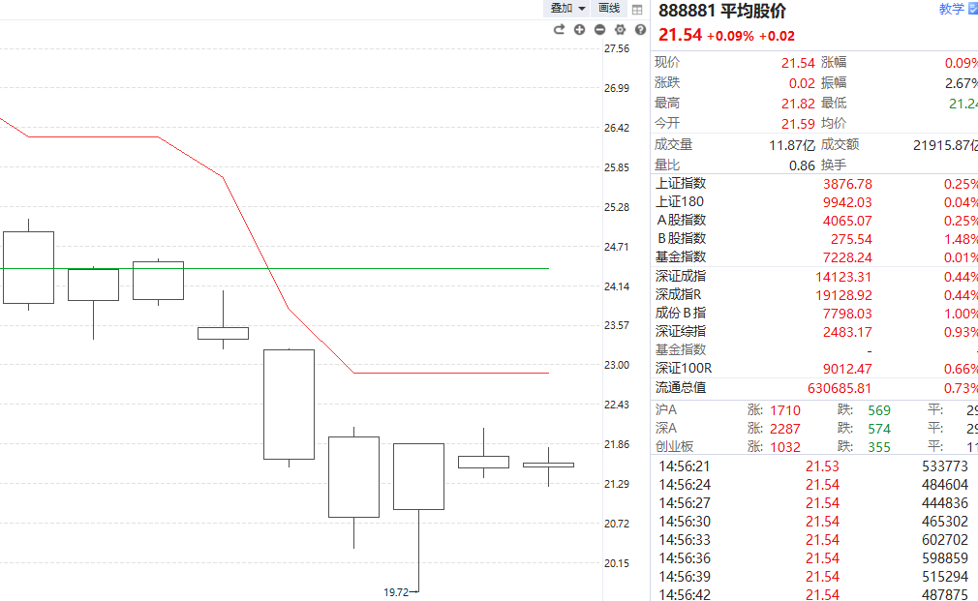
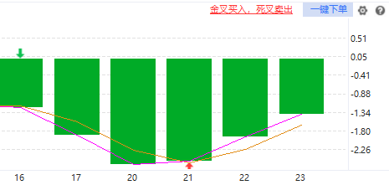
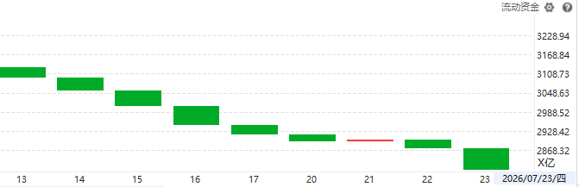
7月23日观点
1、平均股价处于牛熊线之下，超跌区域；
2、捕捞季节金叉3天了，更多是在区间震荡为主；
3、流动资金连续翻绿，市场活跃度下降；
总论：当下偏向于在牛线之下的区间震荡为主，在震荡的过程当中，市场分化表现；
后期熊线大概率要下移下穿回牛线，然后平均股价回到牛熊线之间，再等新一轮B点。

Slide 5
02
涨停跟风

Slide 6
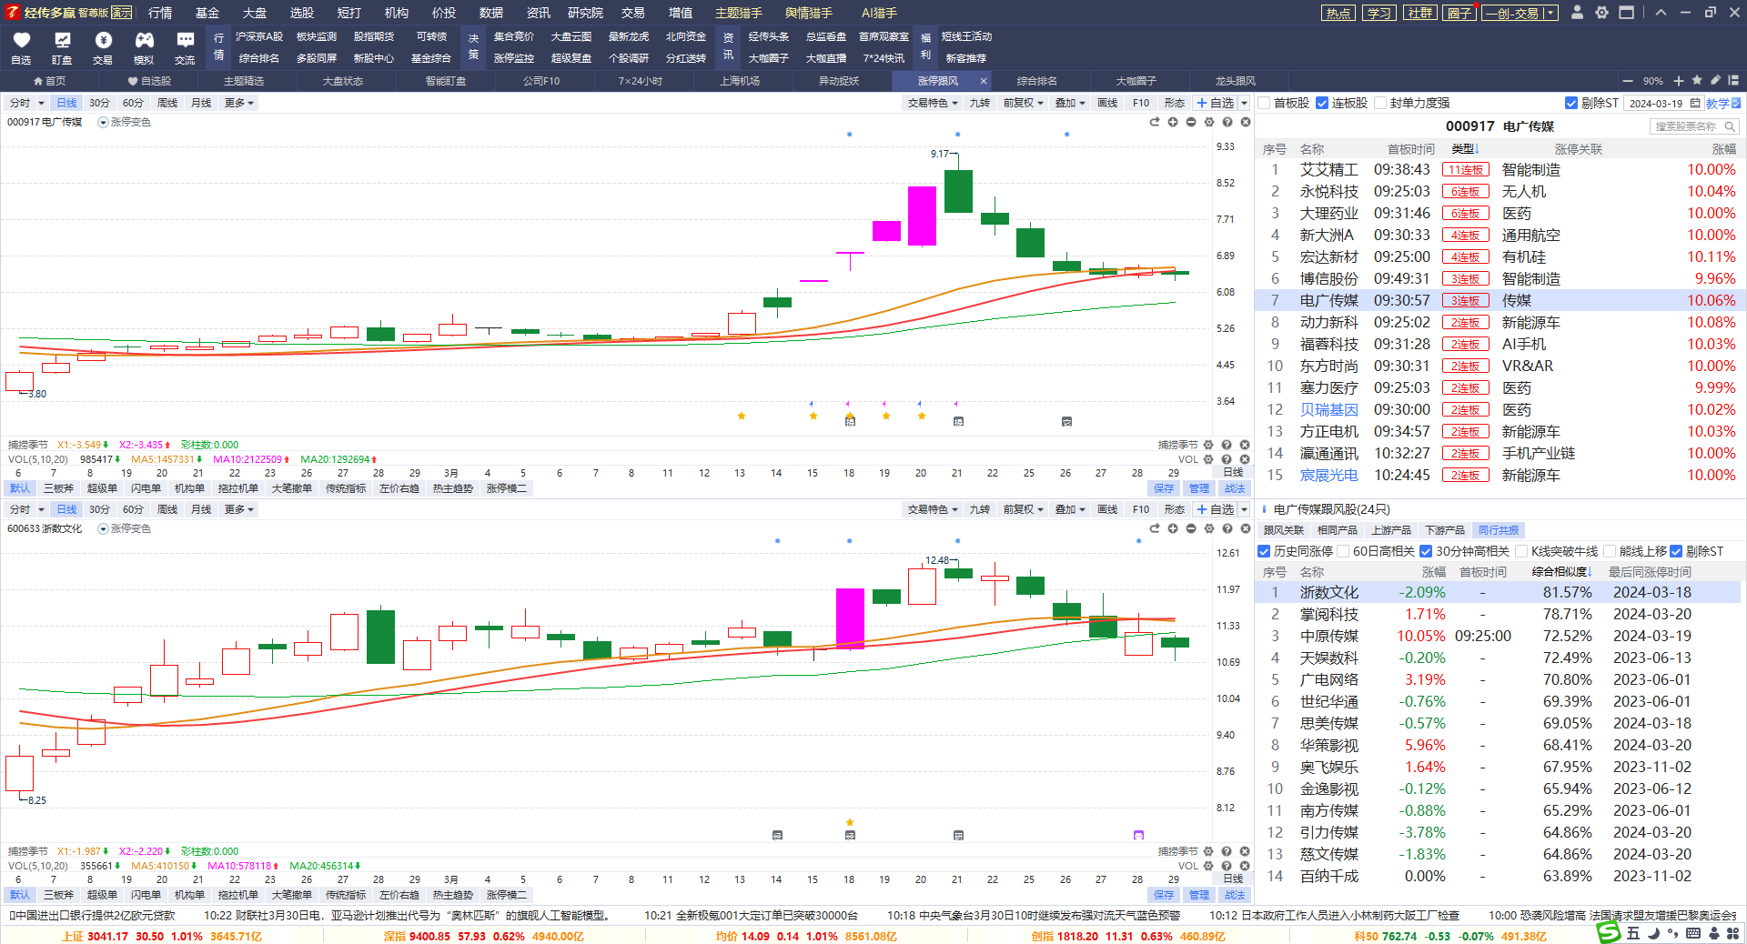
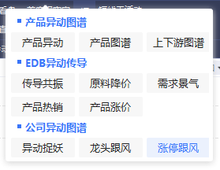

1.领涨股涨停类型选择
3.领涨股K线图
2.跟风股条件类型选择
4.跟风股K线图

Slide 7
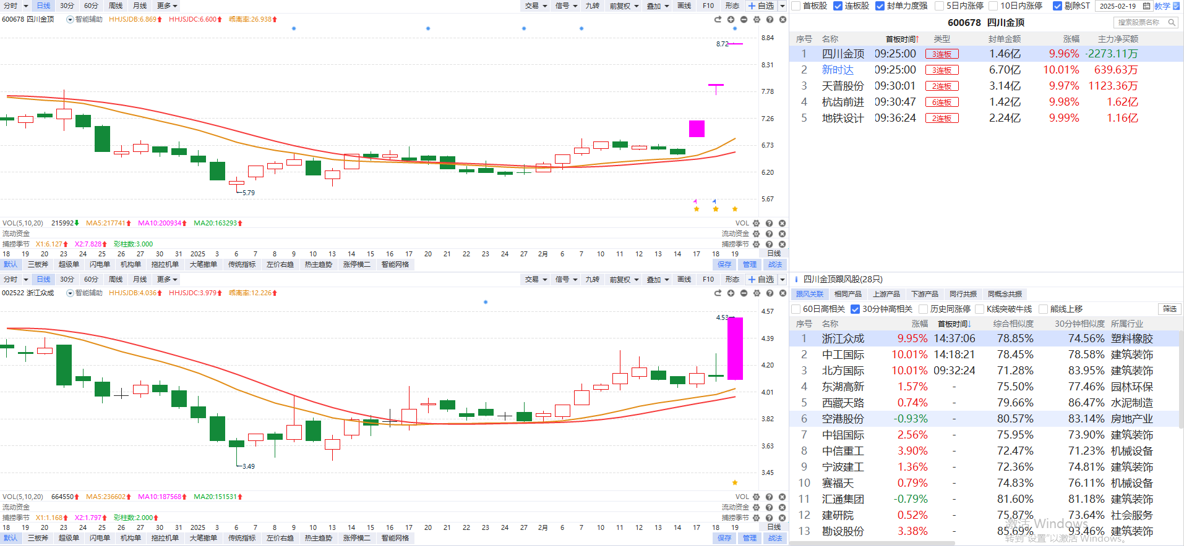
3连板股带跟风

Slide 8
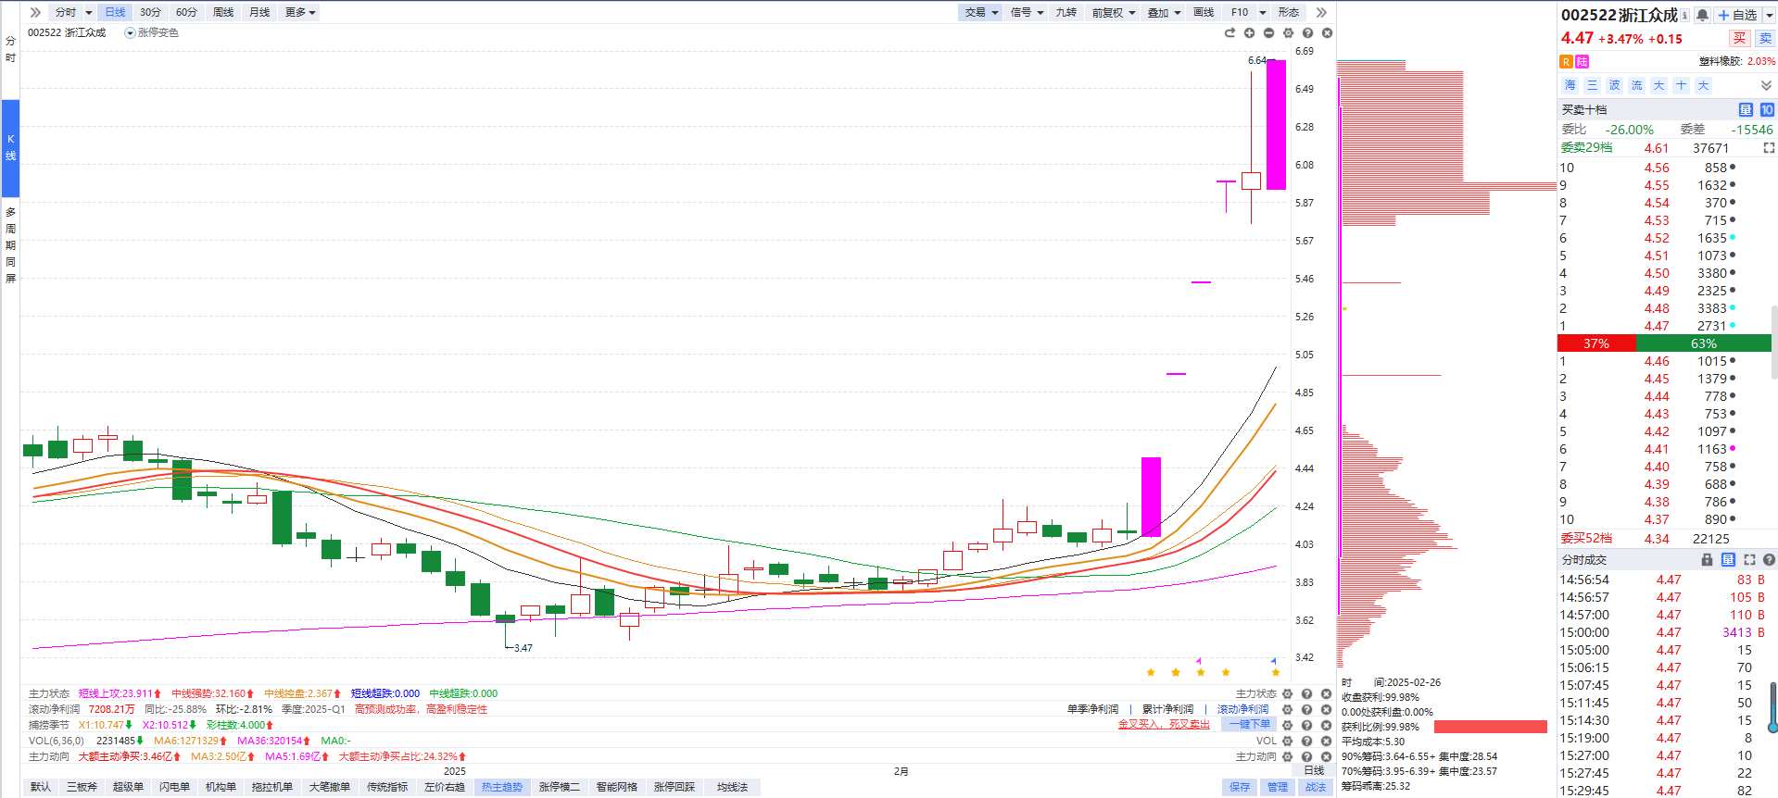
历史案例---浙江众成

Slide 9
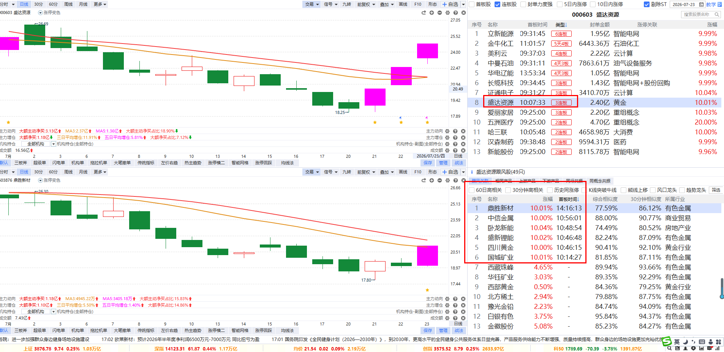
本周符合的个股

Slide 10
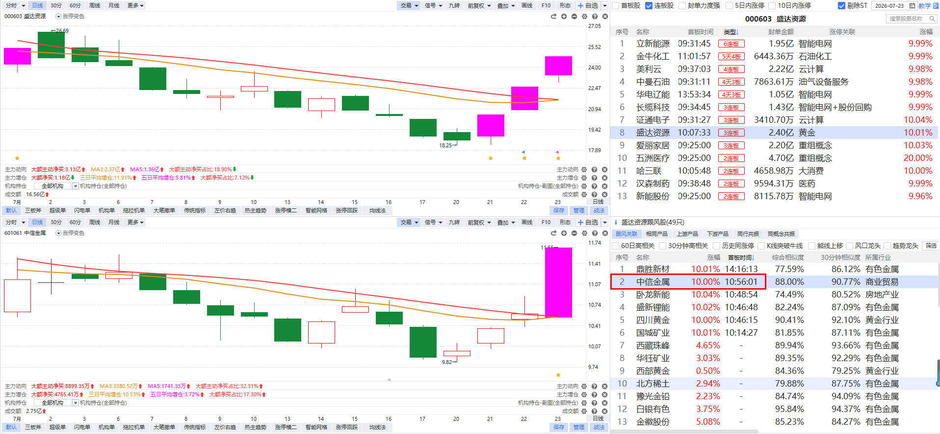
案例讲解---中信金属

Slide 11
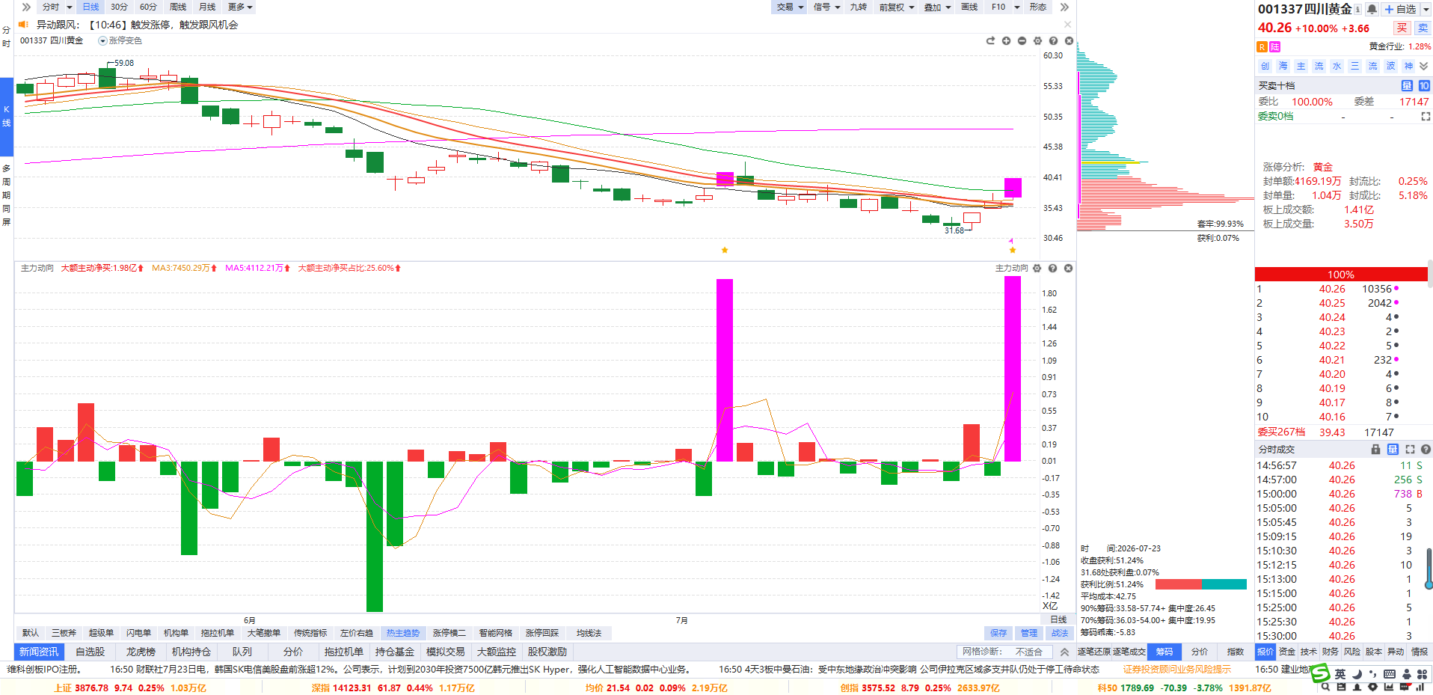
案例讲解---四川黄金

Slide 12


Slide 13
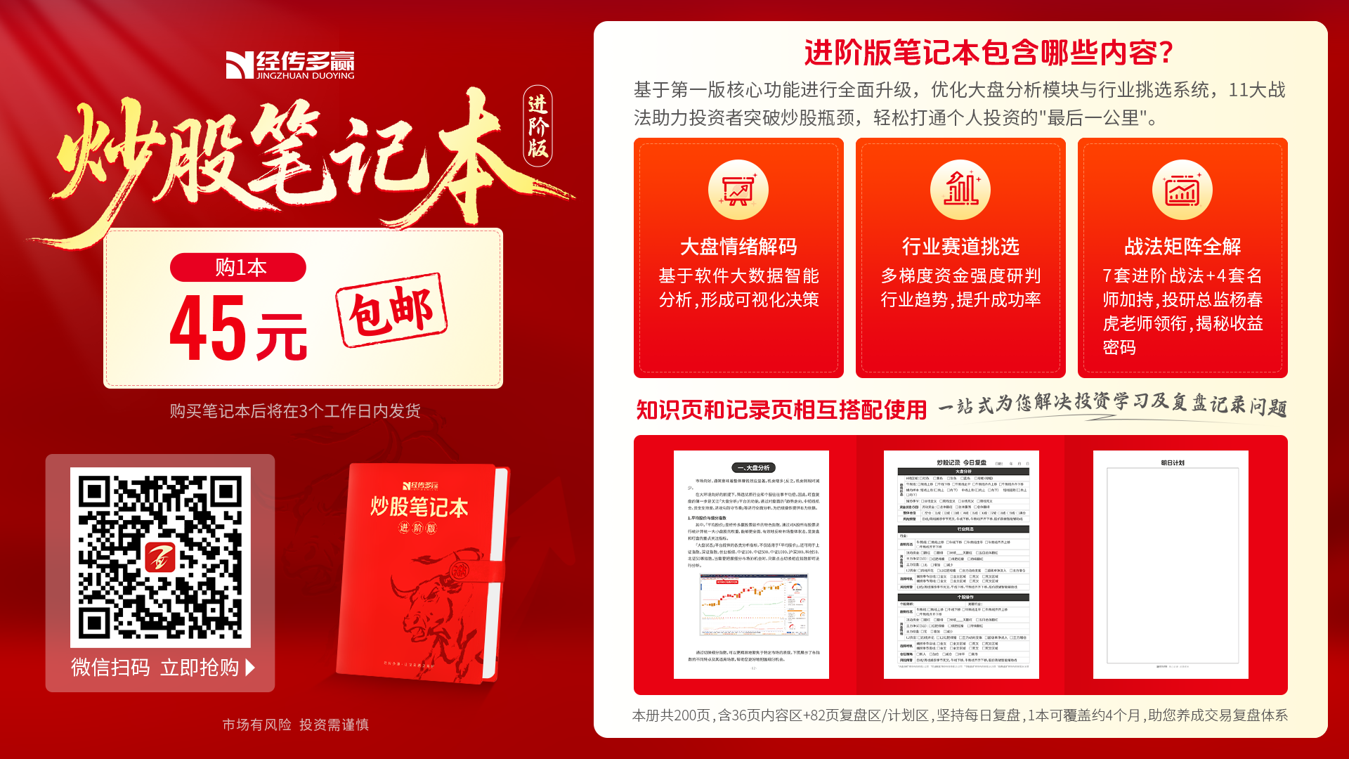

Slide 14
03
答疑环节

